Slide 1

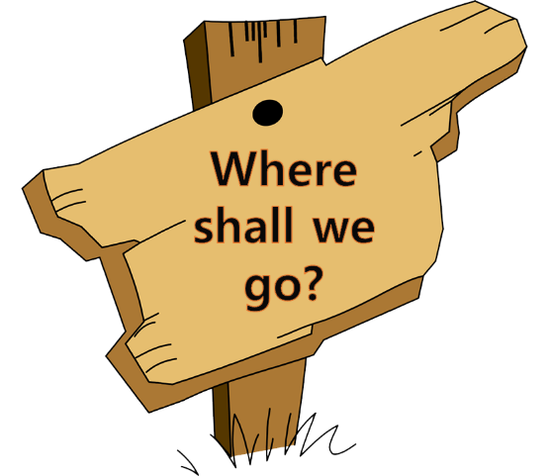
우리 어디가?
융합소프트웨어 종합설계
Data Design
수학 김현재
영미어문 이윤영
Source Code Reading
신문방송학 윤재호
화공생명공학 주은혜

Slide 2
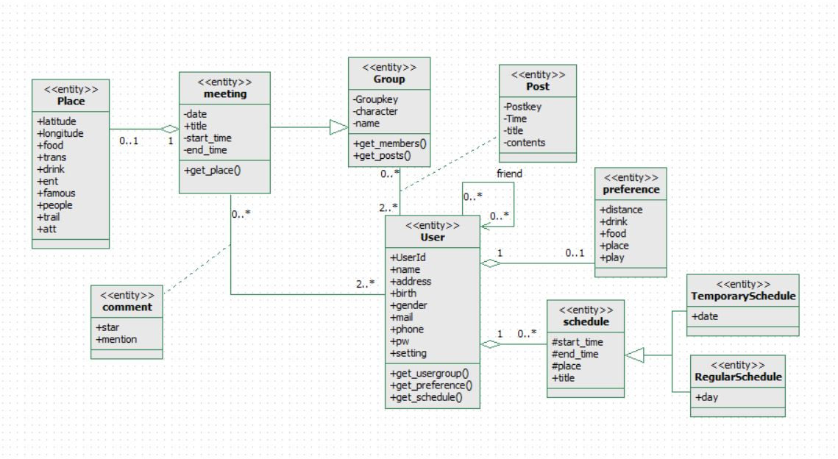
Entity Class Diagram
06

Slide 3
THANKS

